Slide 1


Slide 2


Slide 3
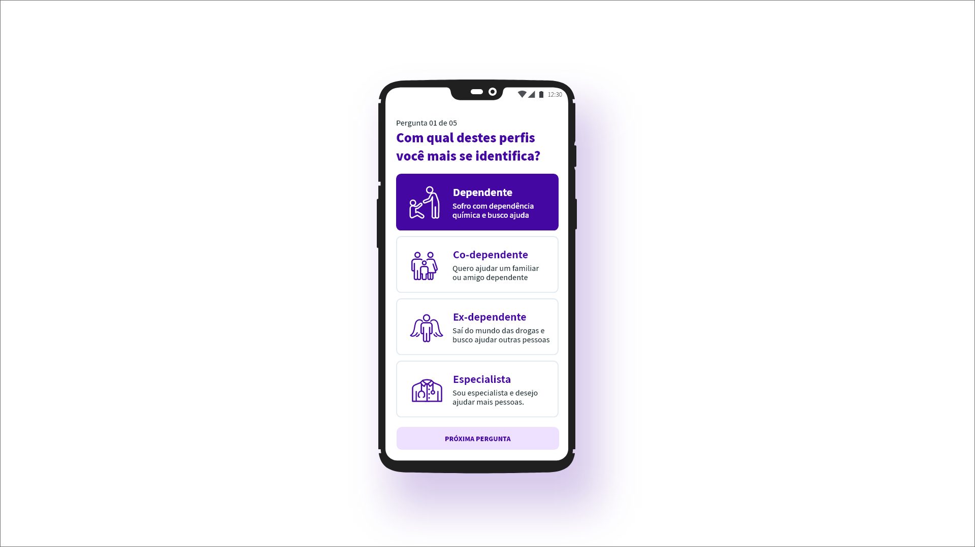
Notes:
Ao iniciar a aplicação PELA PRIMEIRA VEZ, o usuário é submetido por um pequeno questionário.
Para evitar que seja um processo entediante e cansativo, as perguntas não são obrigatórias. Caso deseje, o usuário pode respondê-las depois.
A única exceção, contudo, é a primeira pergunta. Nesta, o usuário deverá se identificar como um dos perfis (dependente, co-dependente, ex-dependente ou especialista).
O conjunto de perguntas que vem a seguir (e seu tamanho) depende da resposta desta primeira pergunta, visto que é de nosso interesse saber diferentes informações de acordo com o tipo de usuário.

Slide 4
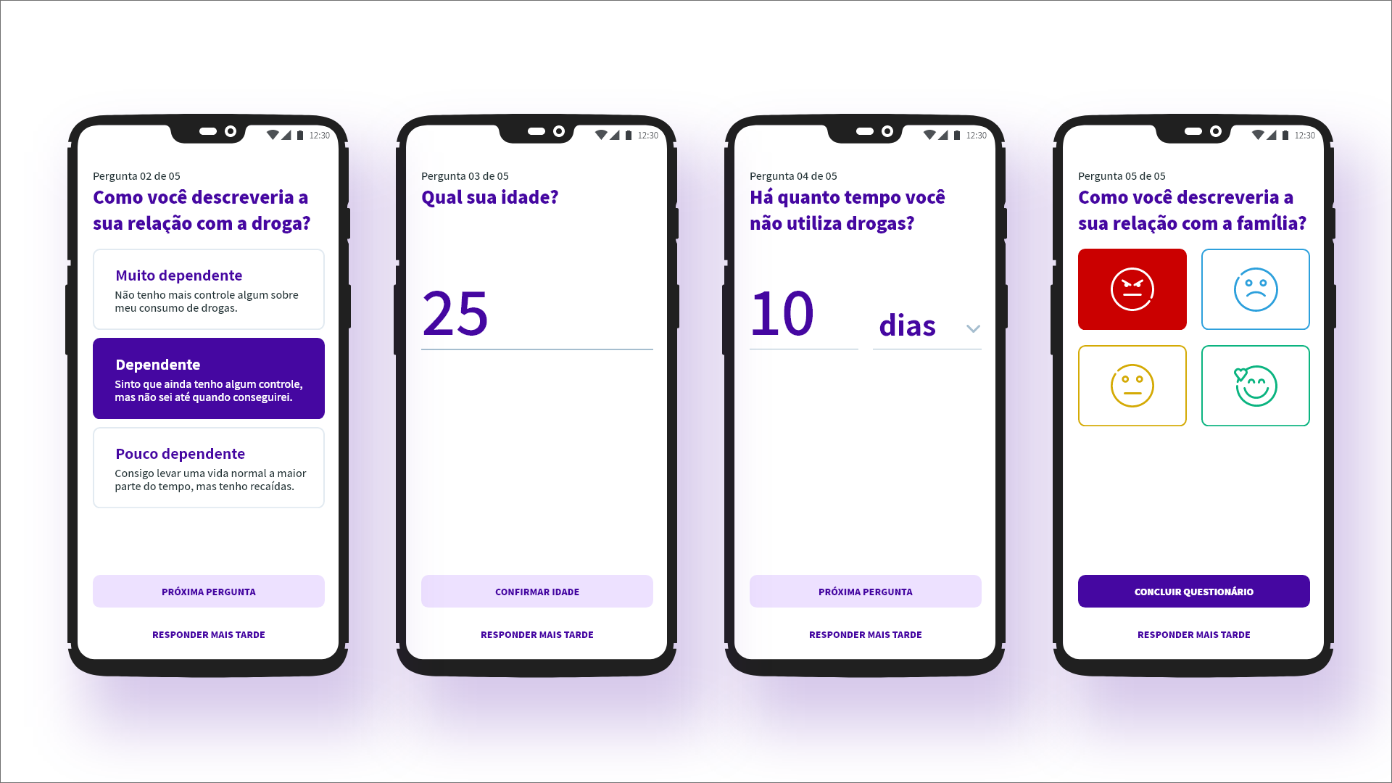
Notes:
Estes são apenas EXEMPLOS de perguntas que podem ser feitas, por exemplo, para um dependente.
Escolher as melhores perguntas a serem feitas é uma tarefa complexa e que será definida em posterior etapa do projeto.
Essas respostas nos ajudam a colher informações sobre o usuário para personalizar sua experiência dentro da aplicação. Isto é, direcionar conteúdos e especialistas com quem ele possa entrar em contato.

Slide 5


Slide 6
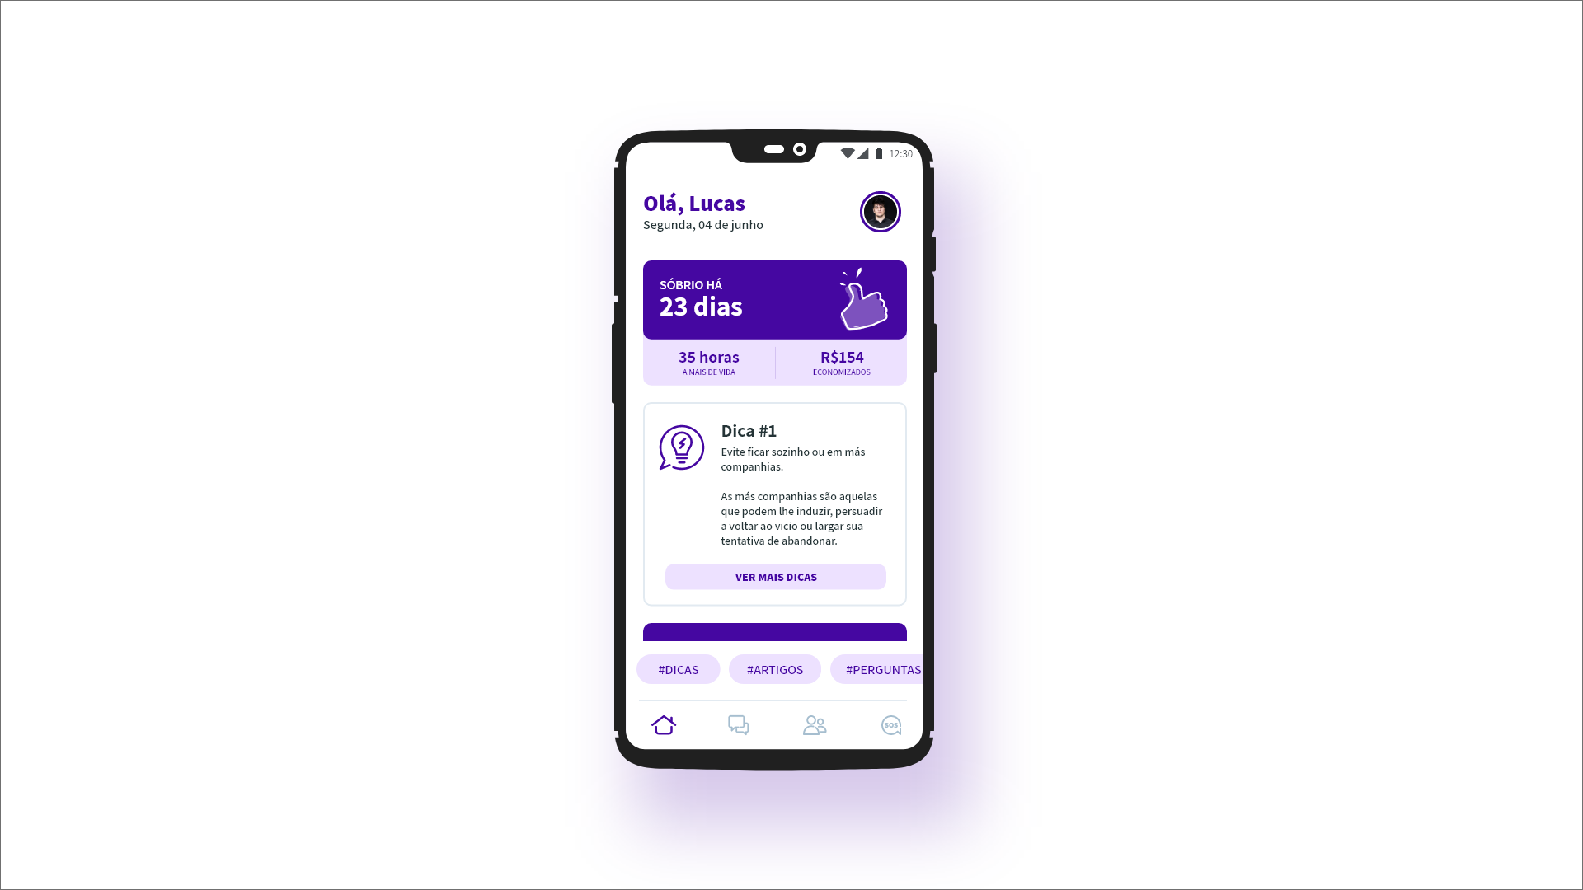
Notes:
A página principal é baseada em um princípio: conteúdo dinâmico.
Nela, estão distribuídos diversos cards personalizados de acordo com o perfil do usuário, como um feed de publicações em uma rede social.
Quanto mais o usuário interage com a aplicação, melhor conheceremos seu perfil e mais bem direcionados serão os conteúdos.
Ainda nesta tela, o usuário terá, eventualmente, a oportunidade de responder perguntas sobre si/o depedente. Desta forma, a medida que ele consome conteúdo na aplicação, o modelo de dados é aprimorado, garantindo mais informação para posterior tomada de decisão.
No canto inferior da tela principal, existe um conjunto de filtros, exibidos sob a forma de Hashtags. Tocar em uma destas palavras filtra o conteúdo exibido na tela naquele momento. Tocar novamente, volta a exibir todos os tipos de conteúdo.
Logo abaixo, na extremidade inferior da tela existe um conjunto de ABAS, que permitem trocar entre as seções do aplicativo (Página Principal, Mensagens, Comunidade e SOS).

Slide 7
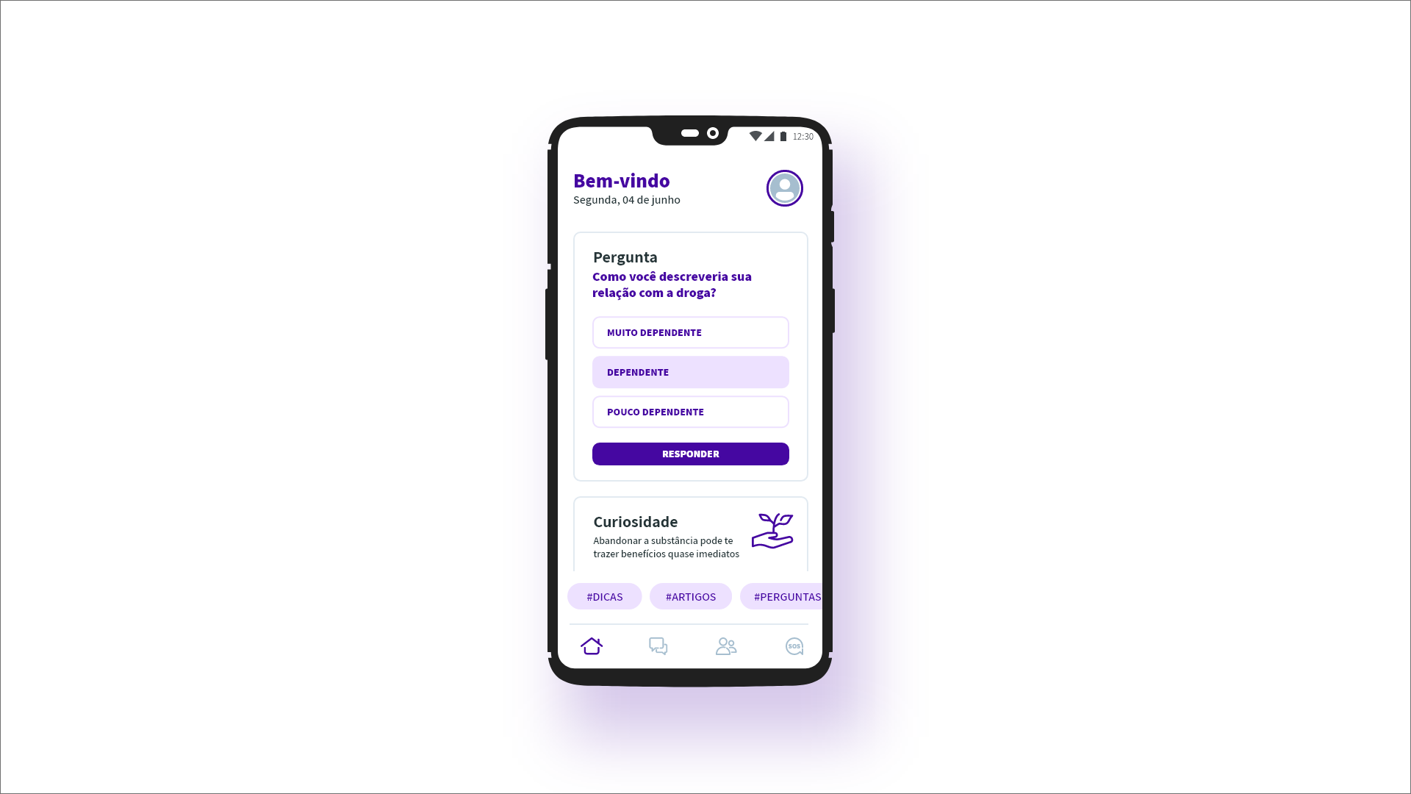
Notes:
Caso o usuário não responda nenhuma pergunta, ele é direcionado para a mesma tela principal.
Ao invés de exibir “Olá, {nome}” na parte superior, um simples “Bem-vindo” é exibido. O conteúdo da página principal é exibido normalmente, apenas menos personalizado.
As perguntas iniciais que o usuário não respondeu aparecem como Cards de “Pergunta” a medida que ele vai consumindo conteúdo no feed principal.

Slide 8
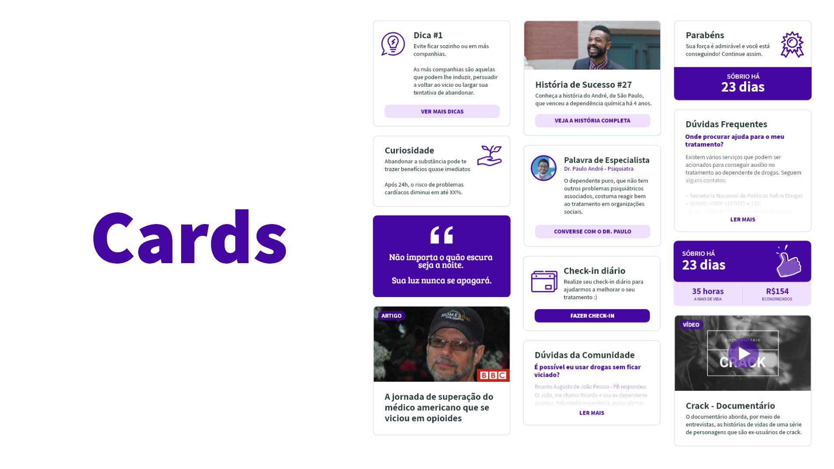
Notes:
Existem diversos tipos de card. Dicas, perguntas, dúvidas frequentes, check-in, recomendação de artigos ou vídeos, frases motivacionais, histórias de sucesso, dentre outros.
As possibilidades são ilimitadas, e o conteúdo pode ser personalizado e direcionado para cada perfil de usuário.
Por exemplo:
Maicon tem 23 anos, é usuário de crack há 6 meses e que não tem boa relação com sua família. Está limpo há 4 dias.
Já Angélica, 49 anos, tem 2 filhos adultos e sente que nunca conseguirá se livrar da sua dependência em drogas.
Todas essas informações foram obtidas através de perguntas que Maicon e Angélica responderam enquanto navegavam no aplicativo. Algumas, ao cadastrar, outras no “feed” da página principal, interagindo com os cards.
Em posse destes dados, podemos direcionar conteúdos totalmente diferentes para Maicon e Angélica. Afinal, são dois perfis de usuários completamente distintos, ainda que ambos sejam dependents.

Slide 9
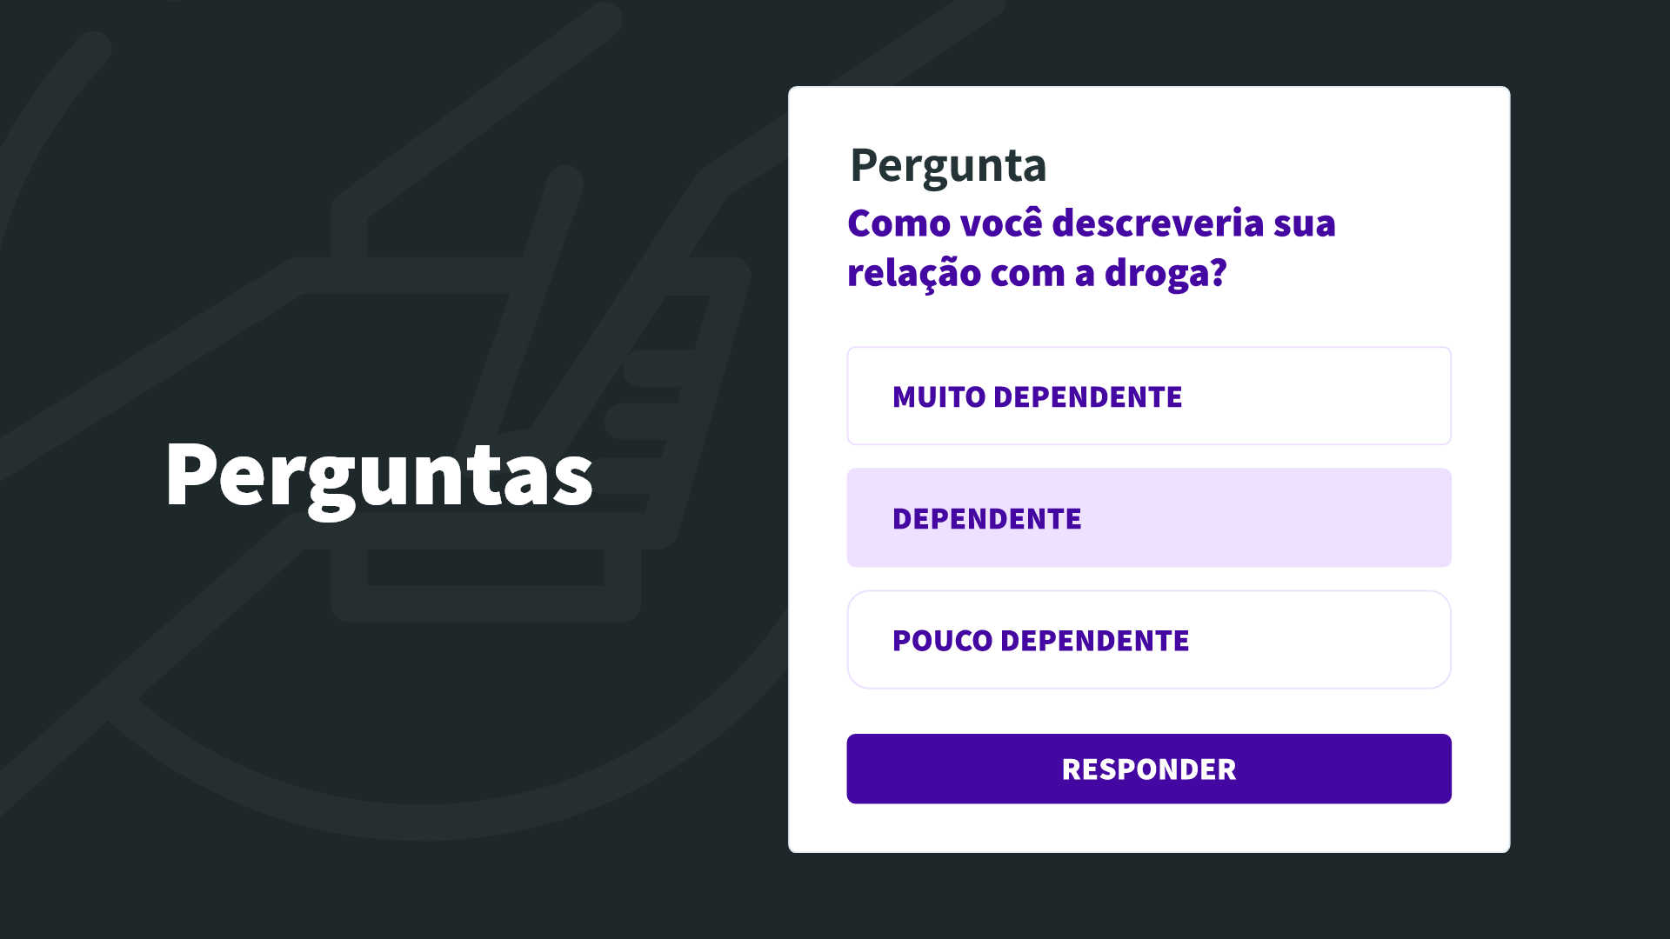

Slide 10
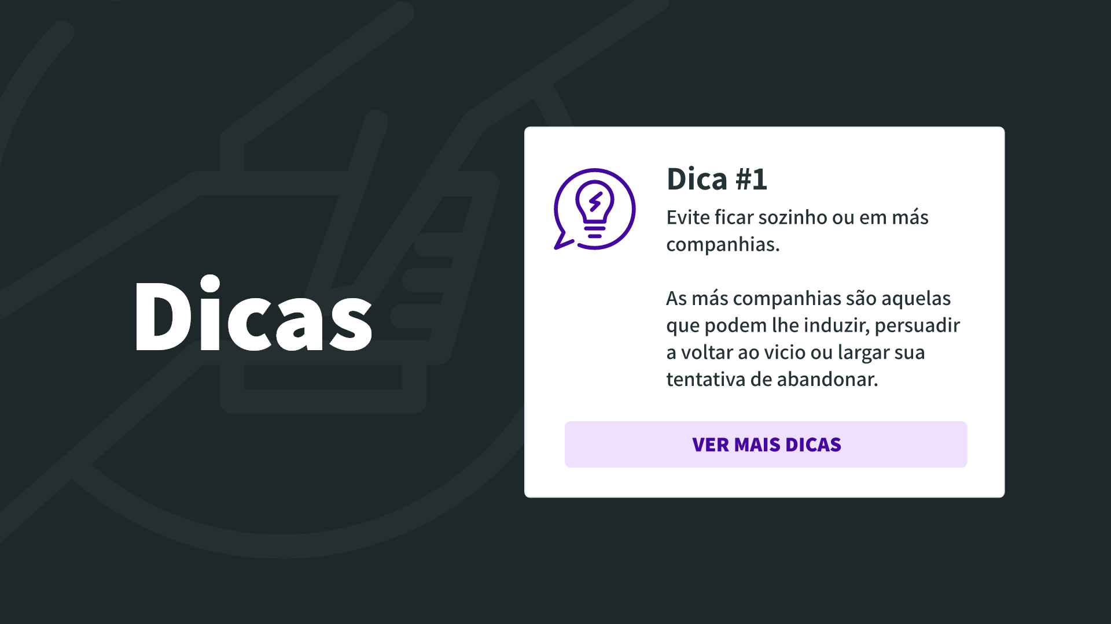

Slide 11
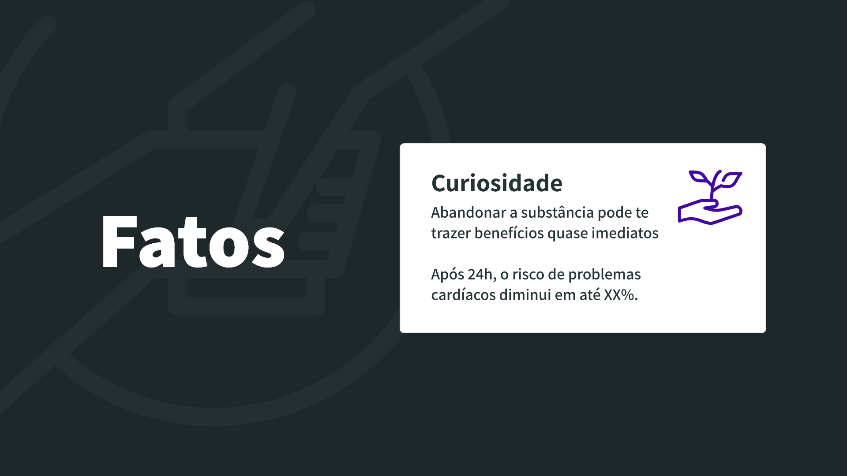

Slide 12
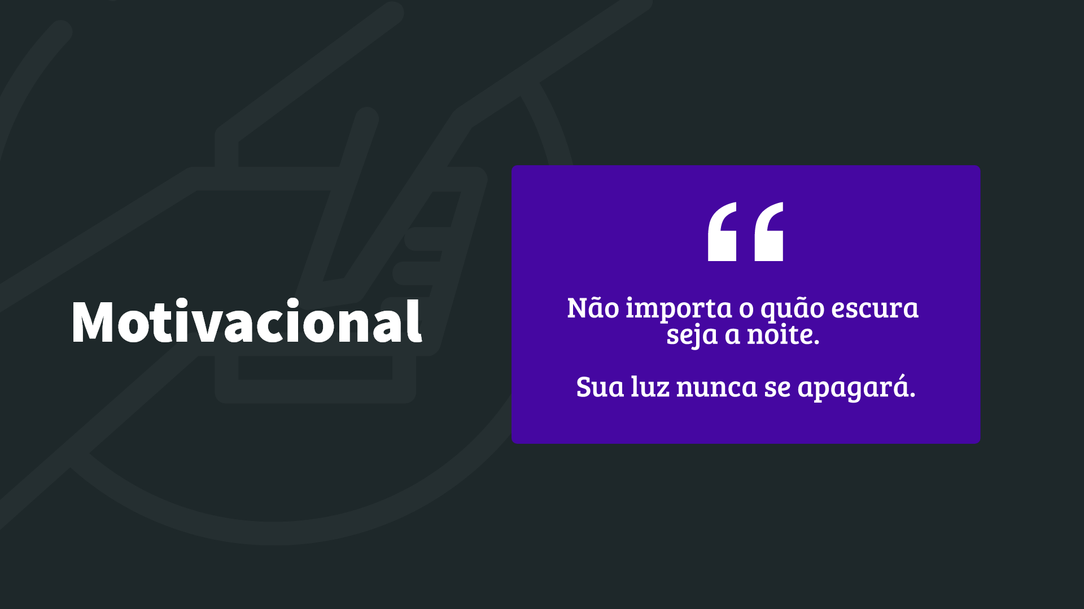

Slide 13
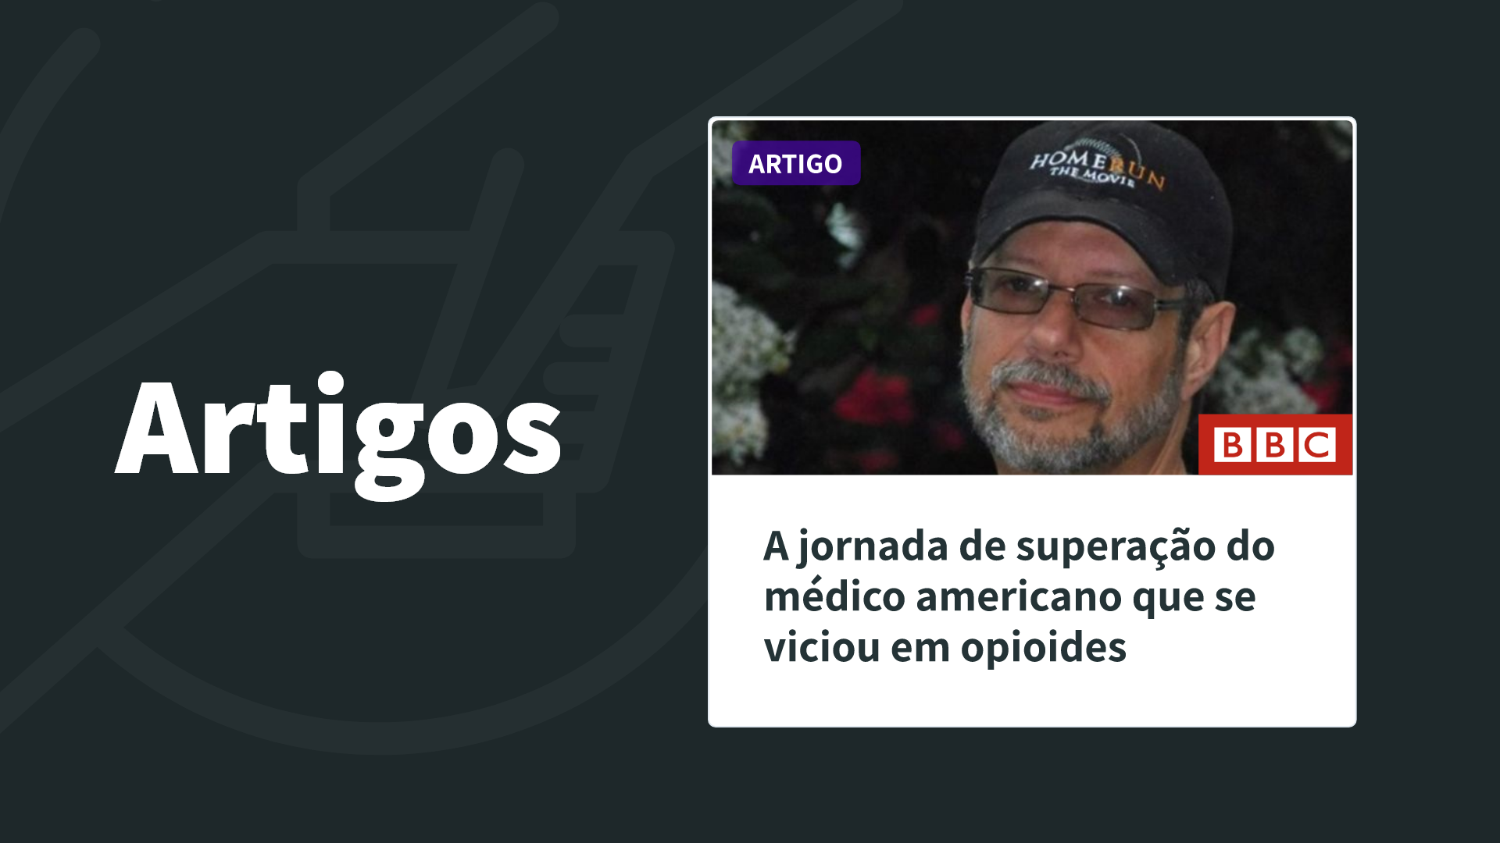

Slide 14
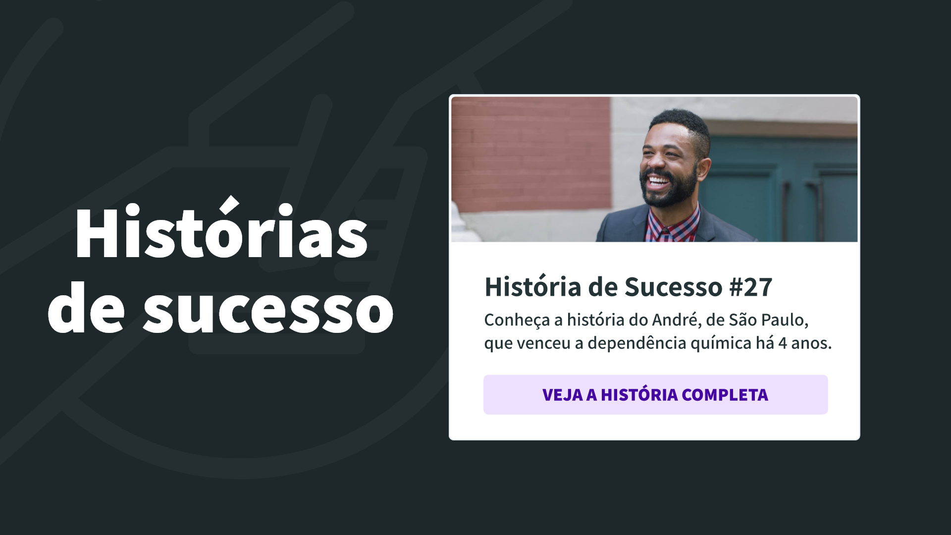

Slide 15
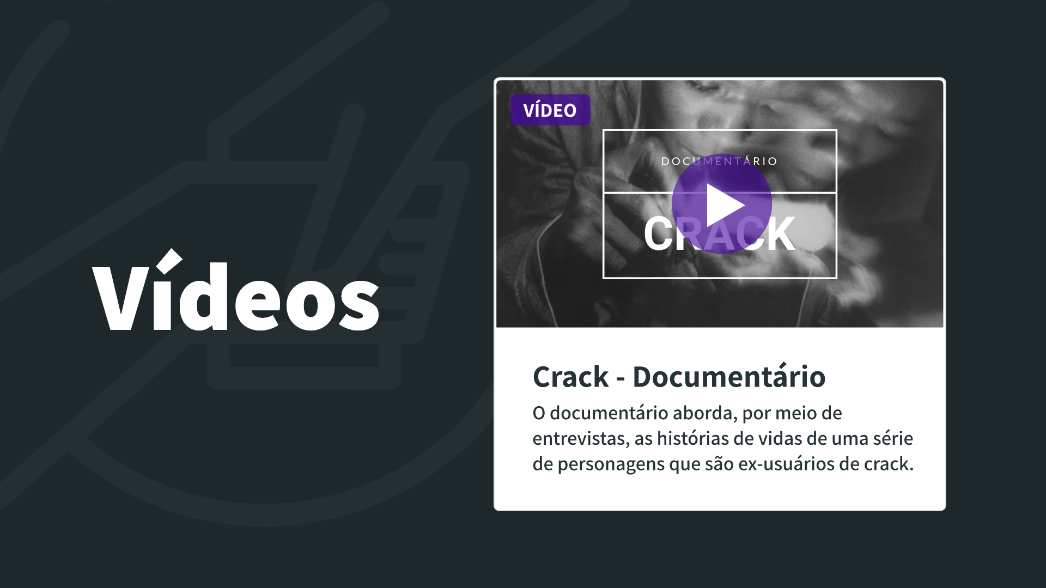

Slide 16
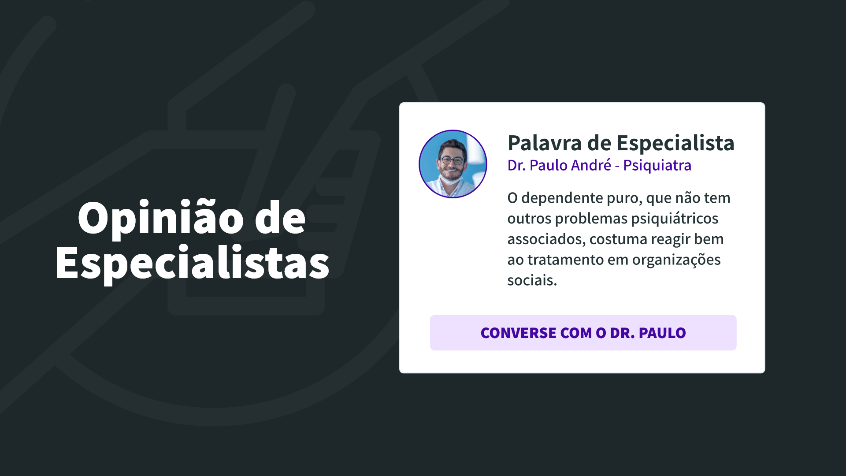

Slide 17
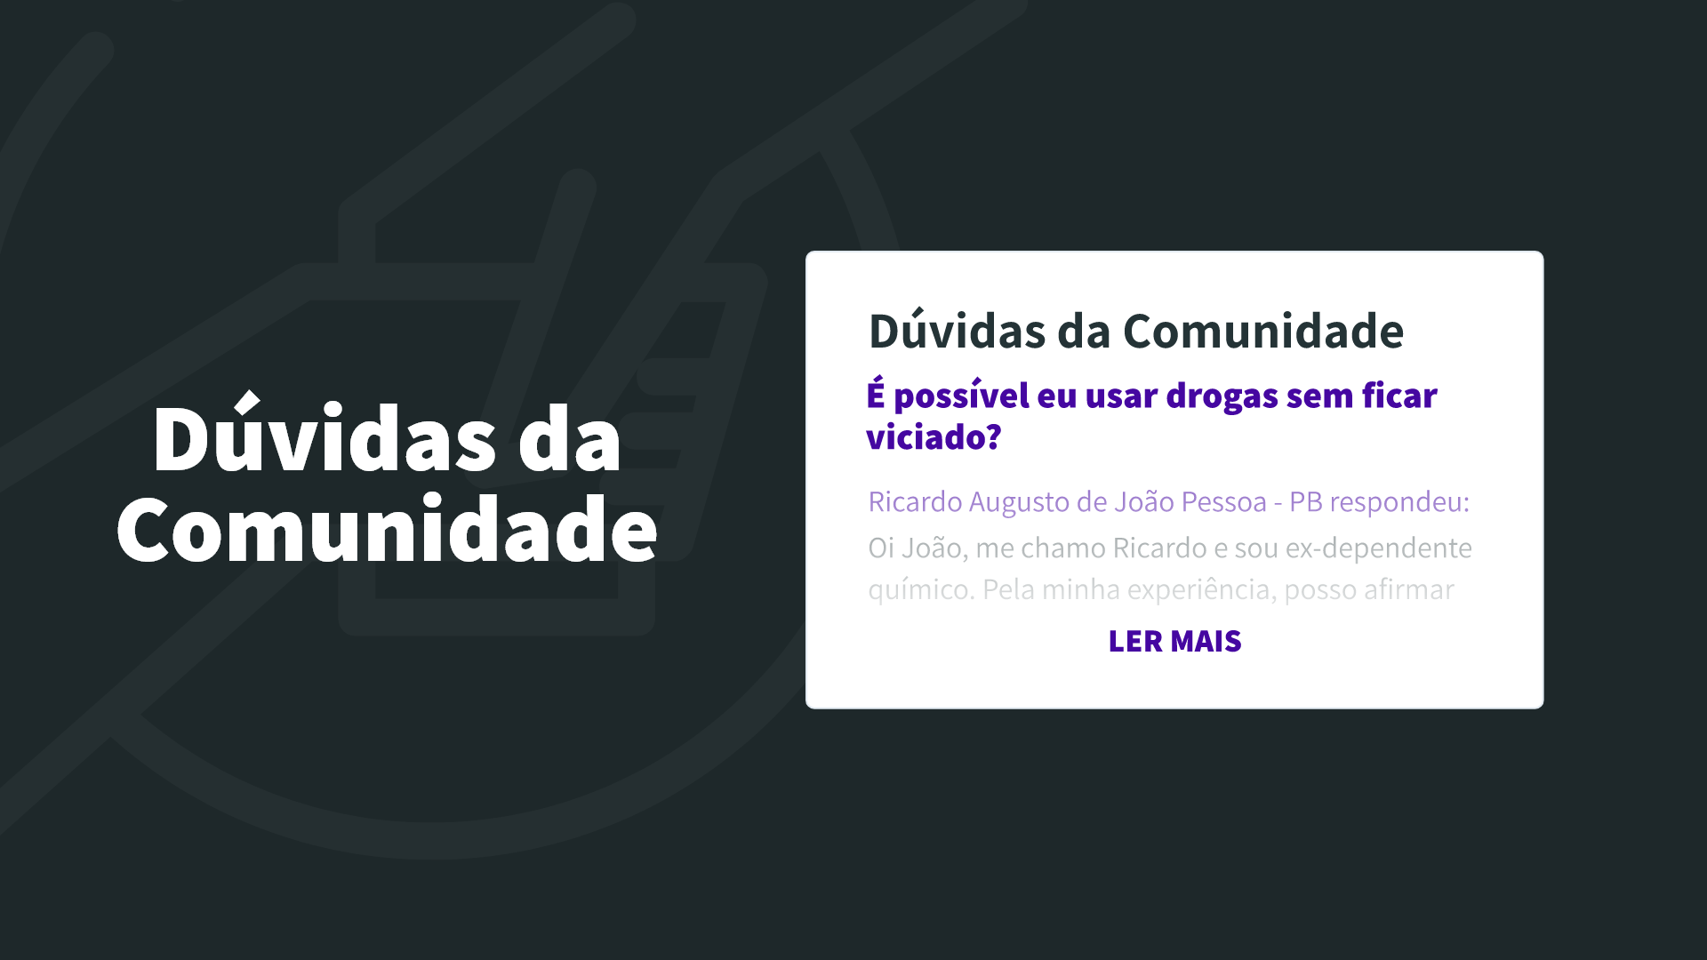

Slide 18
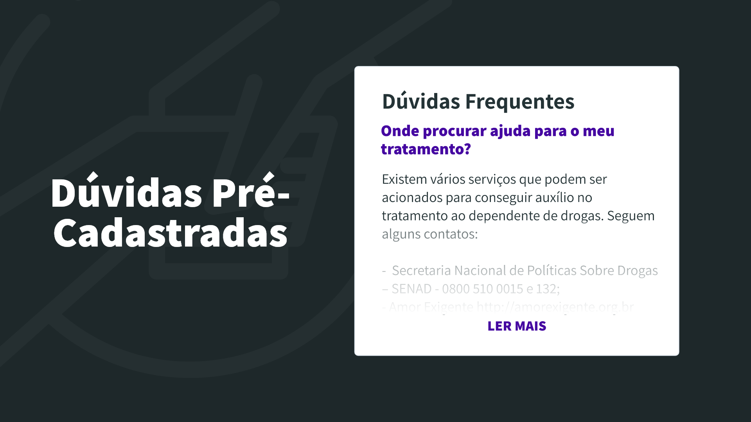

Slide 19
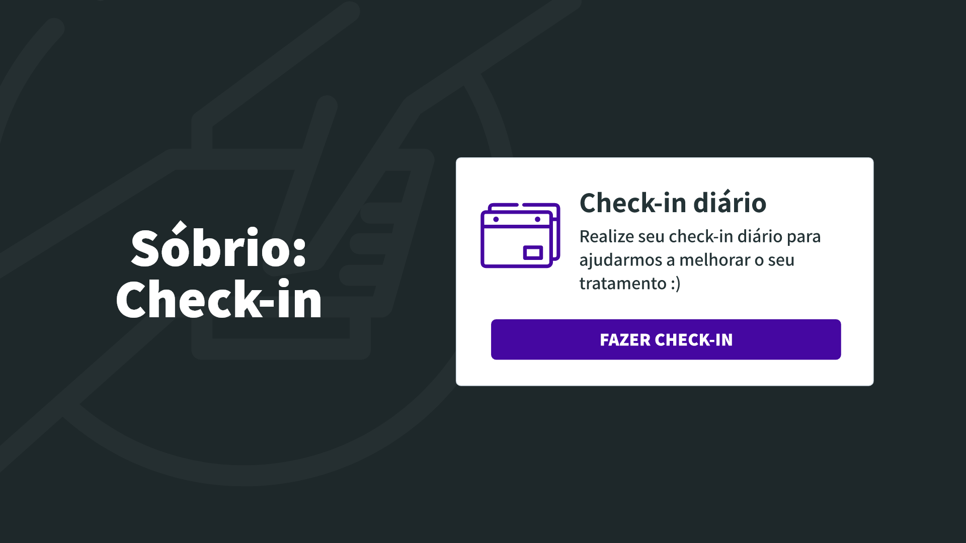

Slide 20
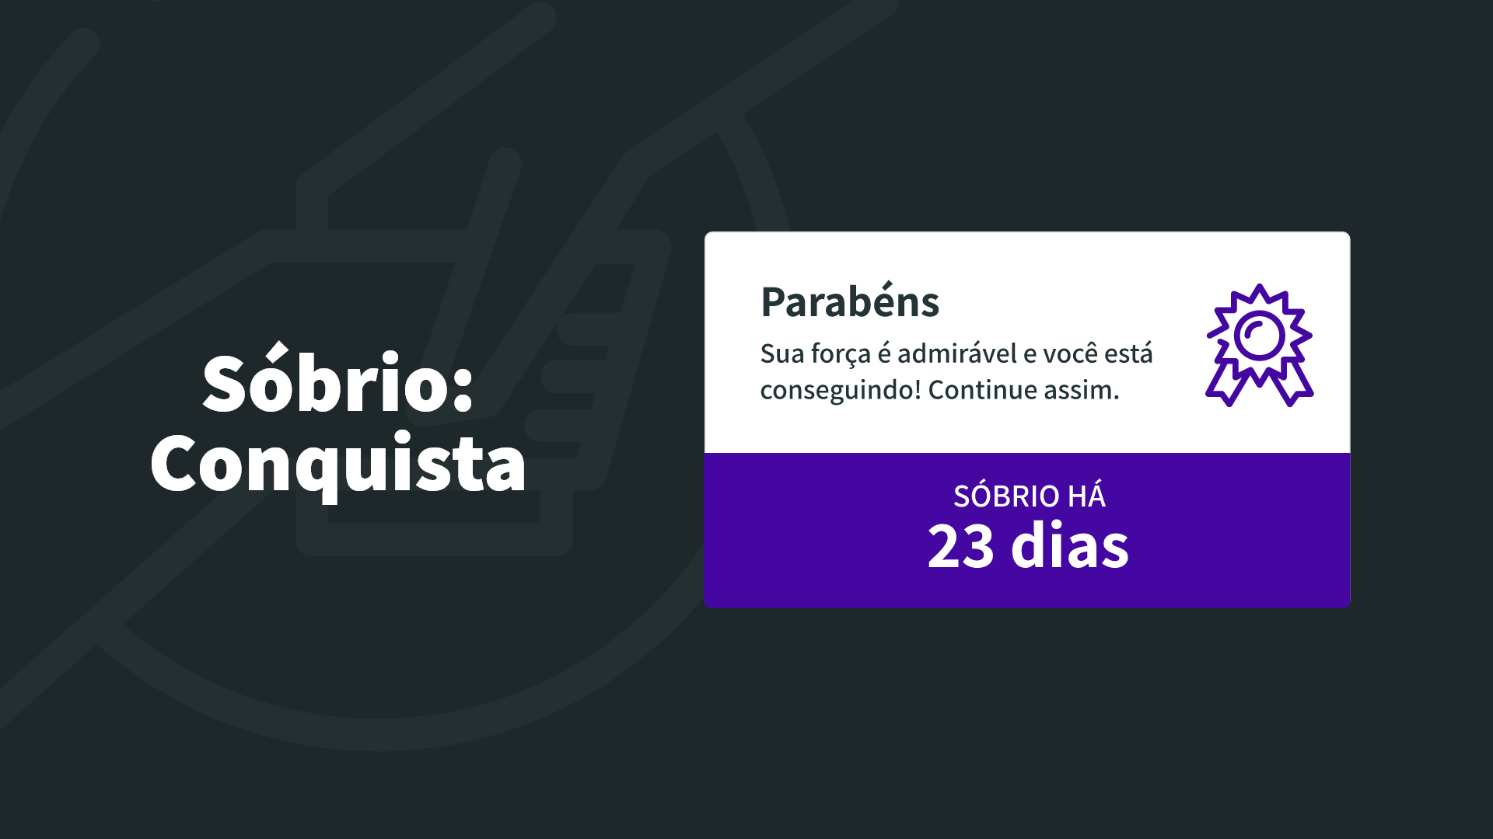

Slide 21
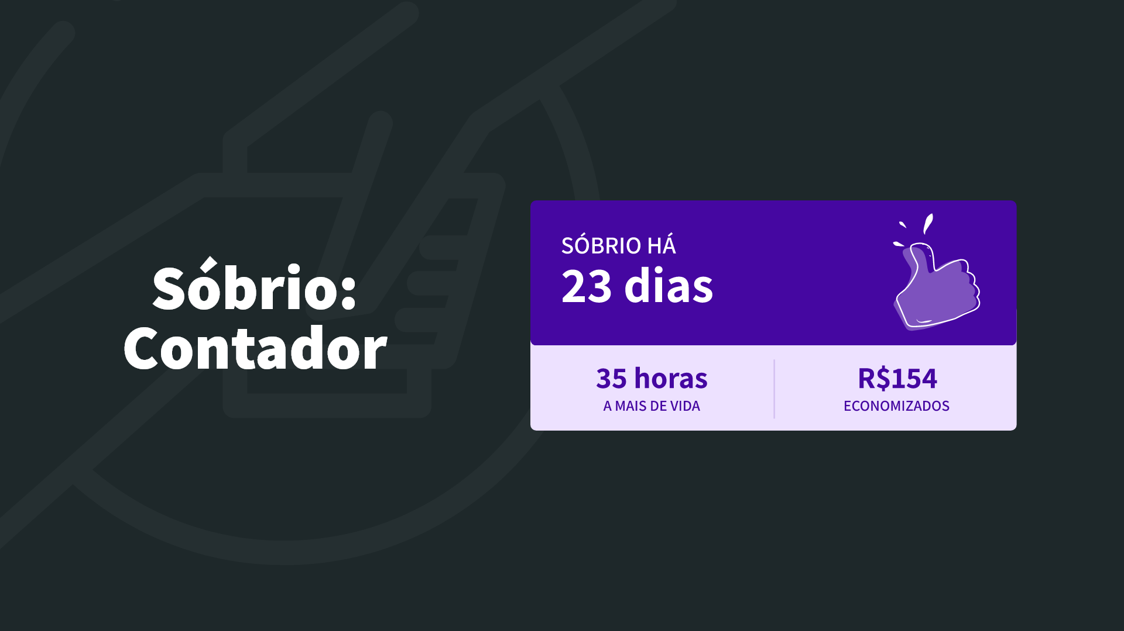

Slide 22


Slide 23
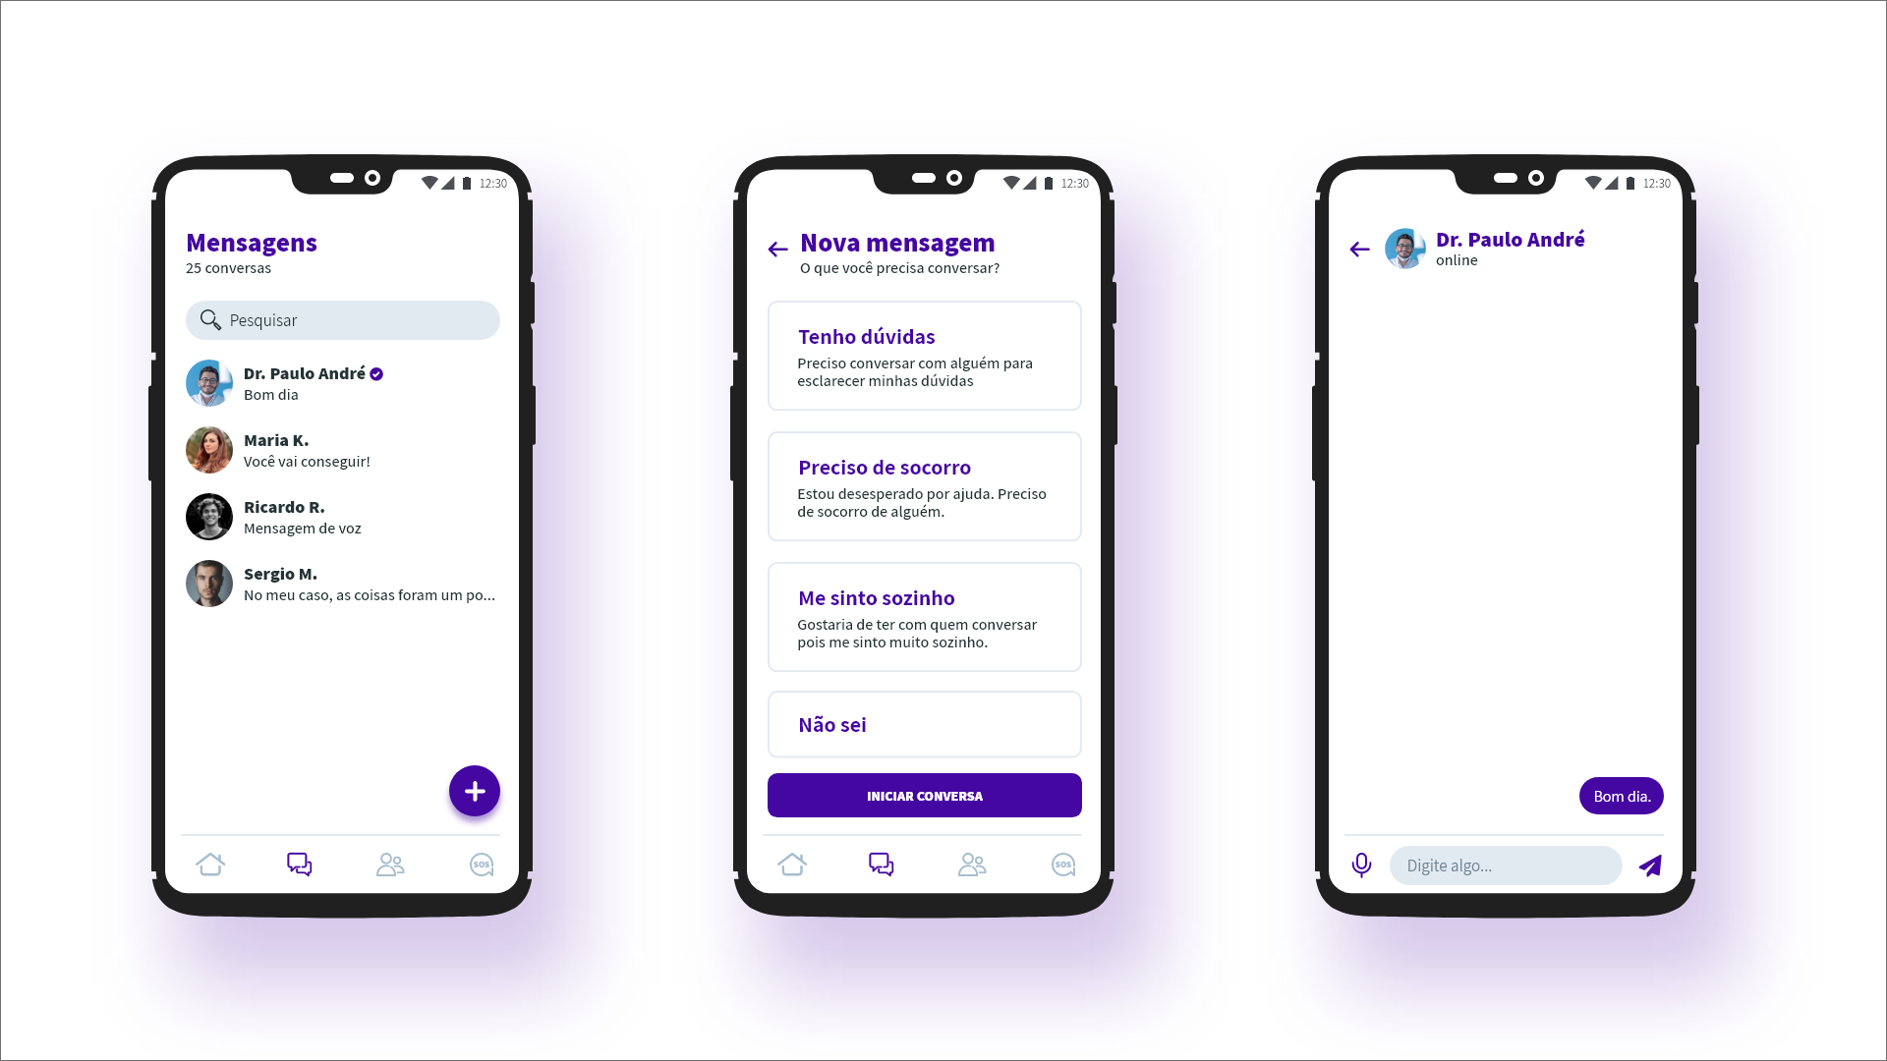
Notes:
O sistemas de conversação dentro do aplicativo não difere muito dos aplicativos de mensagens populares do dia-a-dia das pessoas.
A grande diferença é que, ao tocar no botão +, ao invés de escolher com quem ele quer conversar, esta tarefa é delegada ao Sistema.
O usuário toca no botão para iniciar uma nova conversa e deve responder uma pergunta: “Por que você precisa conversar?”
Dependendo da sua resposta e dos dados do perfil daquele usuário, o Sistema identifica o grau de urgência do pedido e decide se realiza novas perguntas.
Ao final do processo, o Sistema seleciona uma pessoa, dentre medicos, psicólogos, especialistas, ex-dependentes, etc. que tenha o perfil mais indicado para conversar com ele naquele momento.

Slide 24


Slide 25
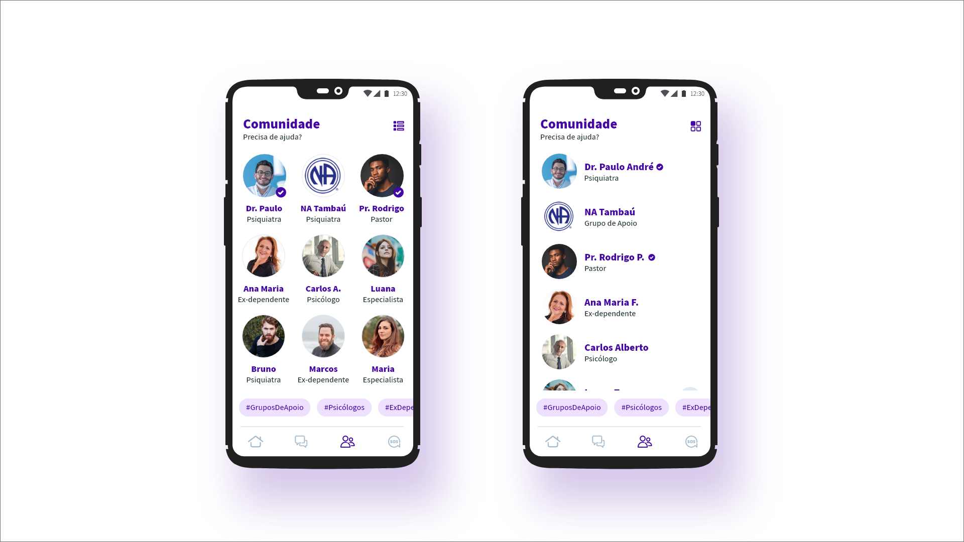
Notes:
Na aba “Comunidade”, o aplicativo exibe o perfil daqueles usuários que optaram por aparecer publicamente na plataforma.
Serve como um guia de Psiquiatras, Psicólogos, Grupos de Apoio, Líderes Religiosos, Especialistas, Ex-Dependentes e outros tipos de pessoas/entidades que possam ajudar o usuário em sua jornada.
Na parte inferior, há um filtro parecido com o modelo proposto na tela principal, onde é possível selecionar através de hashtags quais tipos de pessoa o usuário deseja ver naquele momento.
Há dois tipos de exibição: em grade (Fig. 1) e em Lista (Fig. 2).
Ao tocar no usuário, um perfil com mais informações é exibido. Caso o usuário tenha autorizado o envio de mensagens públicas, haverá neste perfil um botão para iniciar uma conversa diretamente com a pessoa selecionada.

